Slide 1
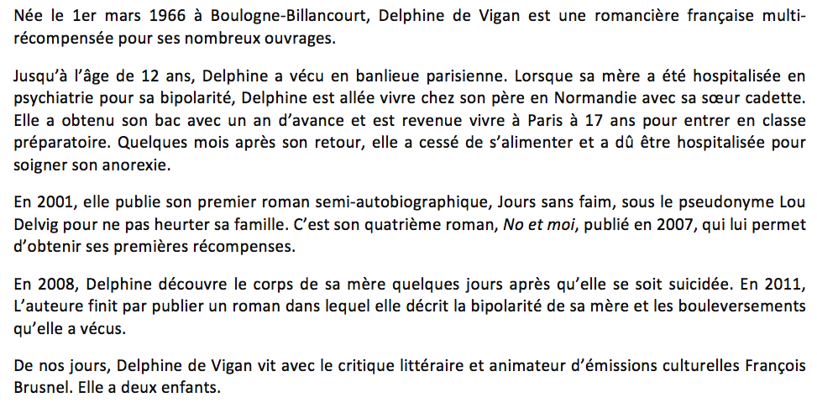
La biographie de Delphine de Vigan
Lisez la biographie et relevez les similarités entre la vie de Delphine et l’histoire dans No et Moi
Notes:
Worksheet available in folder 2

Slide 2
La biographie de Delphine de Vigan
(feuille d’exercice)
Relisez la biographie de l’auteure. Écrivez en français et en phrases complètes un paragraphe de 90 mots au maximum où vous résumez ce que vous avez compris selon les points suivants:
Où elle a vécu jusqu’à ses douze ans (1 détail)
Où elle est partie vivre après ses douze ans et pourquoi (2 détails)
Ce qui a inspiré son premier roman (2 détails)
Ce qu’elle a vécu en 2008 et ce que cela a influencé (2 détails)
Attention à la qualité de votre langue. Essayez d’utiliser vos propres mots autant que possible.
Notes:
Same worksheet as previous activity. Answers available in folder 2. example of a paragraph on the next slide

Slide 3
La biographie de Delphine de Vigan
Exemple d’un paragraphe
Avant ses douze ans, Delphine vivait en banlieue Parisienne. Quand sa mère, qui était bipolaire, a été admise à l’hôpital, Delphine est partie vivre chez son père en Normandie. À 17 ans, elle est devenue anorexique et en 2001, elle s’est inspirée de sa maladie pour écrire son premier roman semi-autobiographique. En 2008, c’est Delphine qui a découvert le corps de sa mère quelques jours après son suicide. Plus tard, elle a écrit un roman où elle explique les difficultés que la maladie de sa mère a causées. (88 words)

